Slide 1
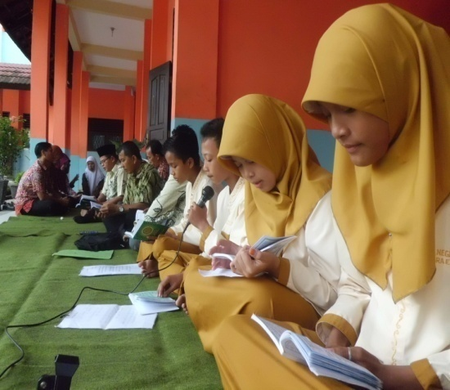
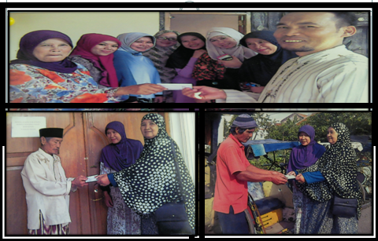
BINA KELUARGA REMAJA (BKR)
Ibu Hj.Dedeh
Ibu Elis
Ikatan Remaja Masjid
Bakti Sosial
Pengajian Rutin

Slide 2
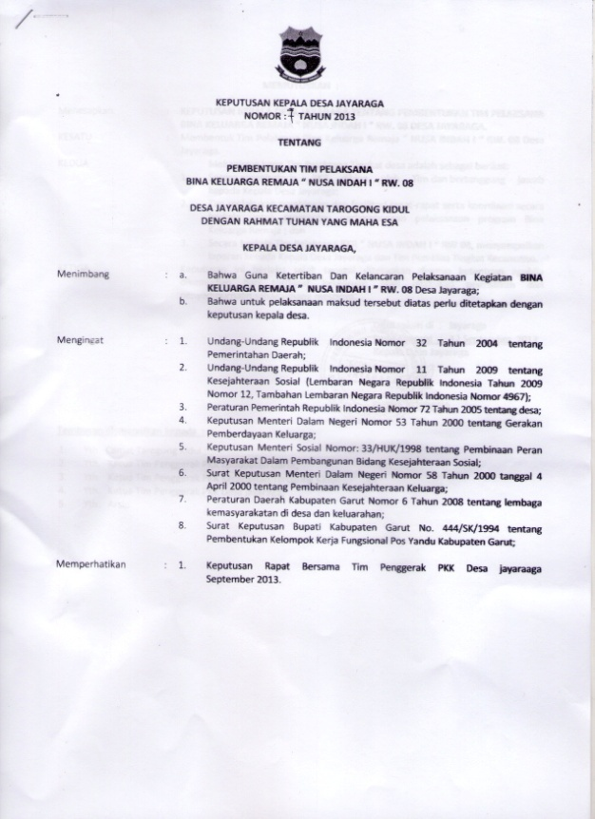
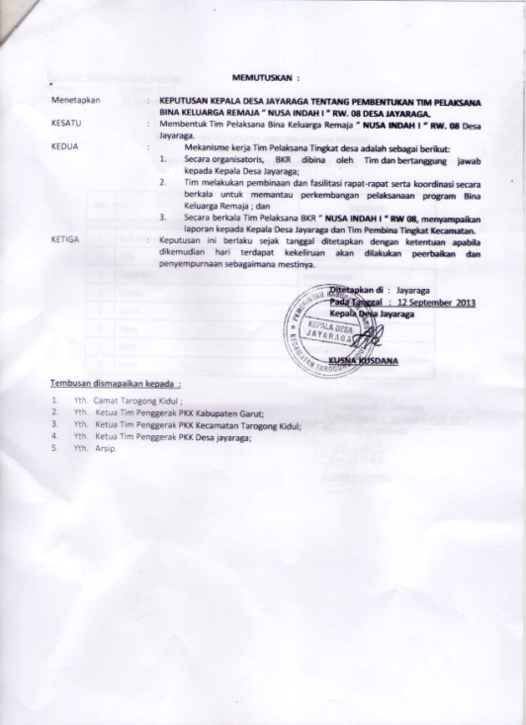
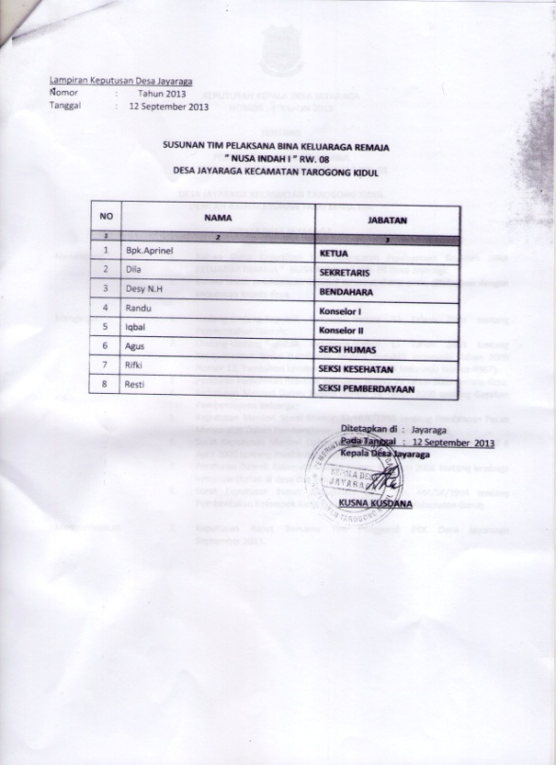
Keputusan Kepala Desa Jayaraga
No 07/Tahun 2013 tentang
Pembentukan Tim Pelaksana
BINA KELUARGA REMAJA
NUSA INDAH 1/RW 08

Slide 3
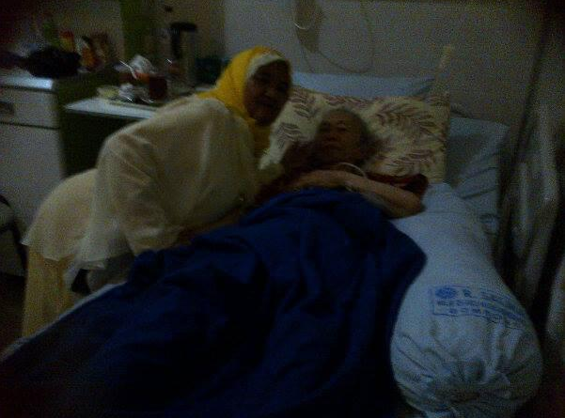
Berawal dari pertemuan dengan Dr.Diah,SpA yang saat ini bermukim di Jerman.Yang merupakan salah satu Pendiri RS KPU Muhamadiyah Gombong - Jawa Tengah. Putri dari Ibu Hj. Siti Nurul Rohmah yang memotivasi kami untuk lebih peduli terhadap sesama dan lingkungan.

